Slide 1


Creó: Jeremías
Para: mis pps
Música: En mi viejo San Juan
Comillas es un municipio y localidad de la comunidad autónoma de Cantabria (España) situado en la Comarca de la Costa Occidental. Limita al norte con el mar Cantábrico, al sur con el municipio de Udías, al este con el de Ruiloba y Alfoz de Lloredo y al oeste con el de Valdáliga.
Destaca por sus edificios medievales y barrocos y por ser uno de los pocos lugares fuera de Cataluña en el que intervinieron artistas modernistas como Antoni Gaudí, siendo sus obras abundantes y visibles por toda la villa.
La localidad da nombre a la Universidad Pontificia Comillas ubicada originalmente en esta villa cántabra hasta su traslado a Madrid. Los antiguos edificios de la universidad son uno de los mejores ejemplos del modernismo de la localidad. Actualmente es un campus de la Universidad de Cantabria.

Slide 2
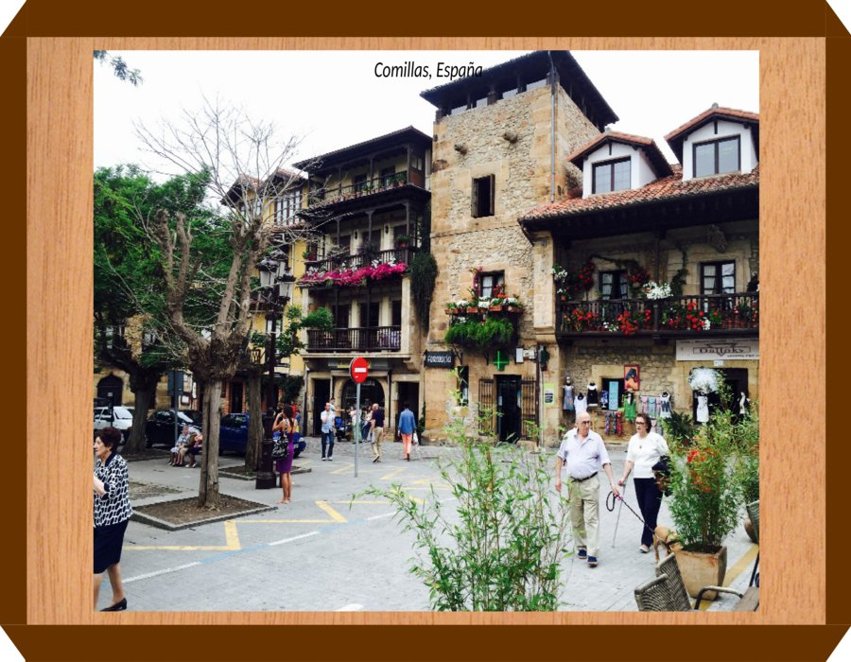

Slide 3
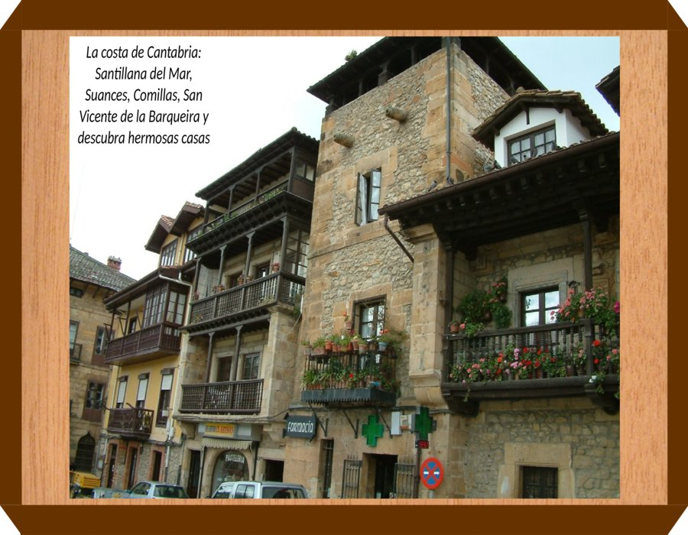

Slide 4
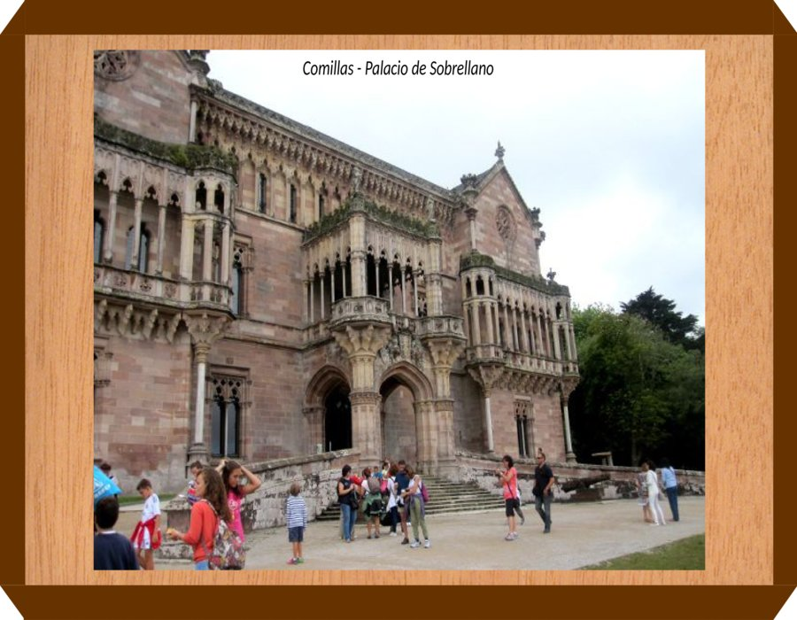

Slide 5
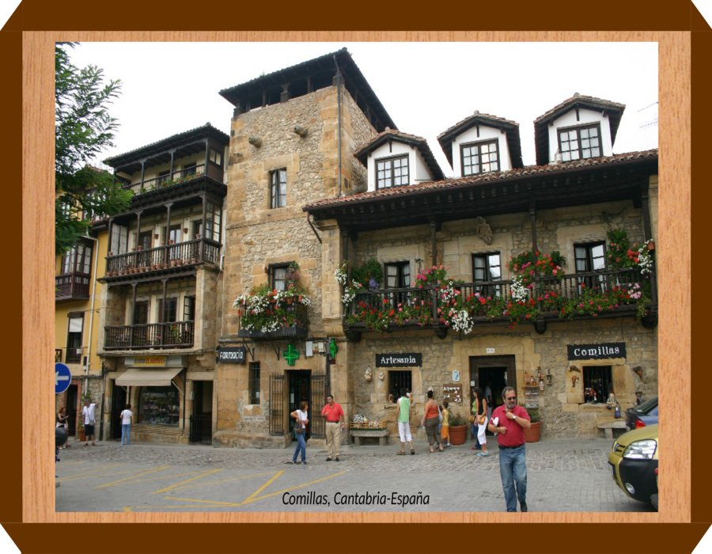

Slide 6
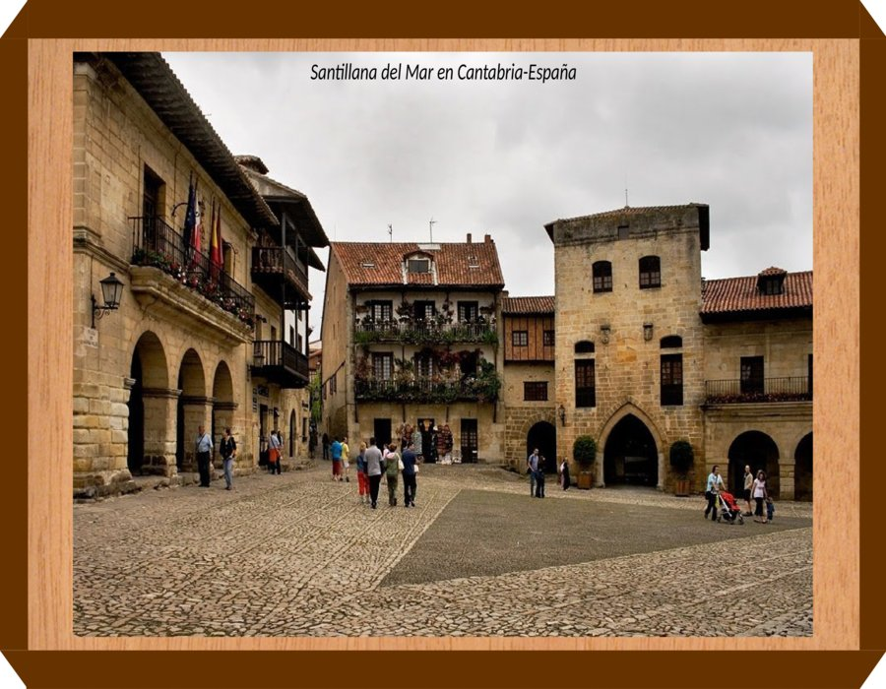

Slide 7
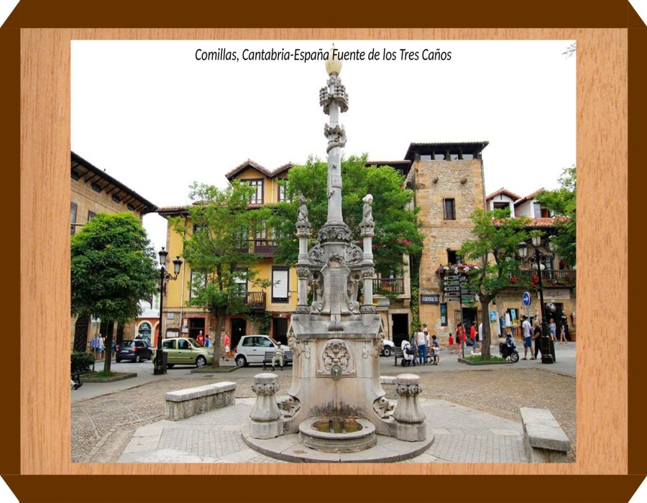

Slide 8
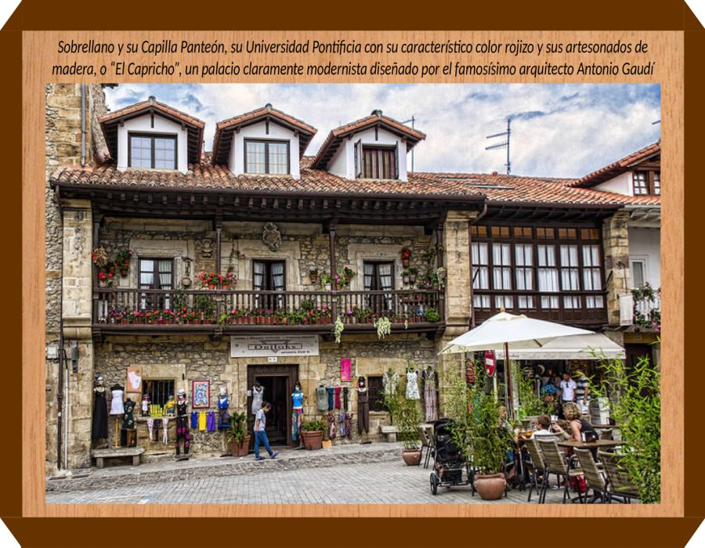

Slide 9
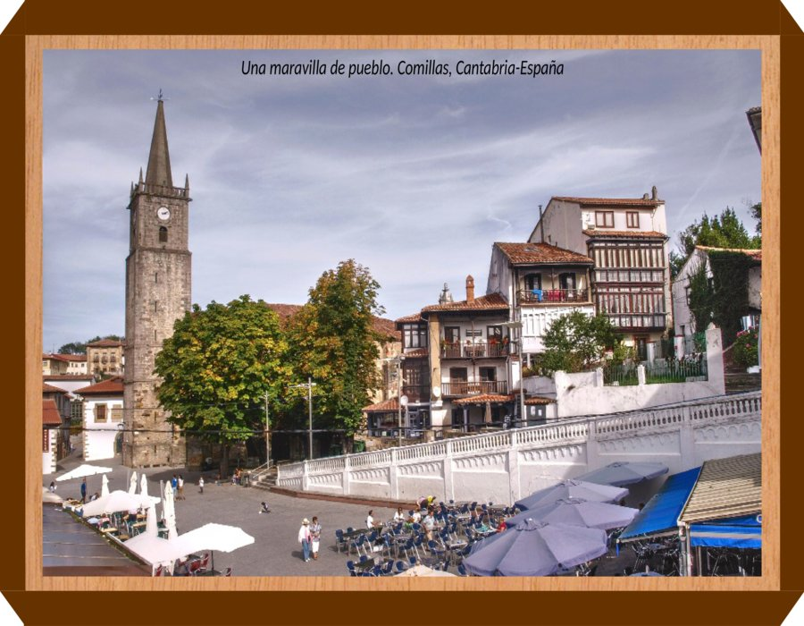

Slide 10
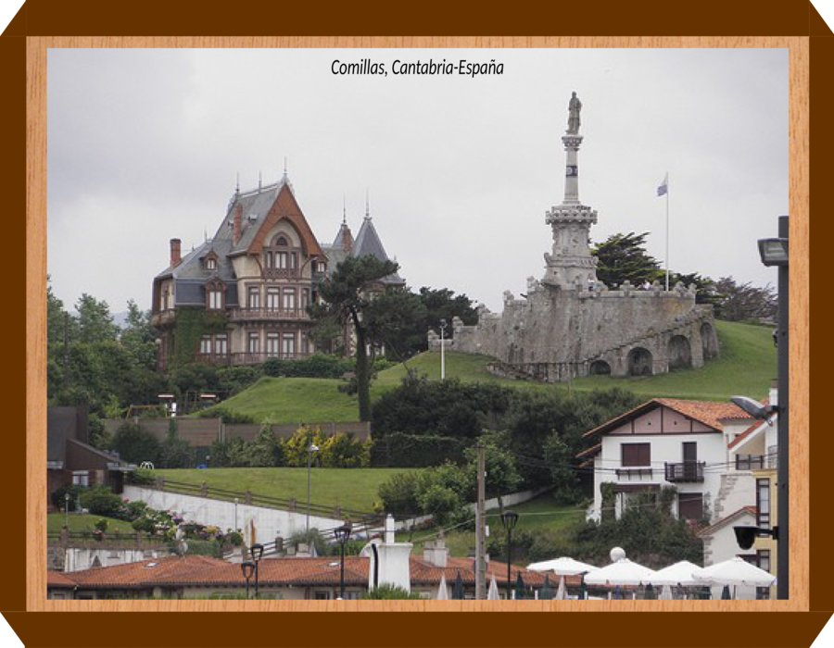

Slide 11
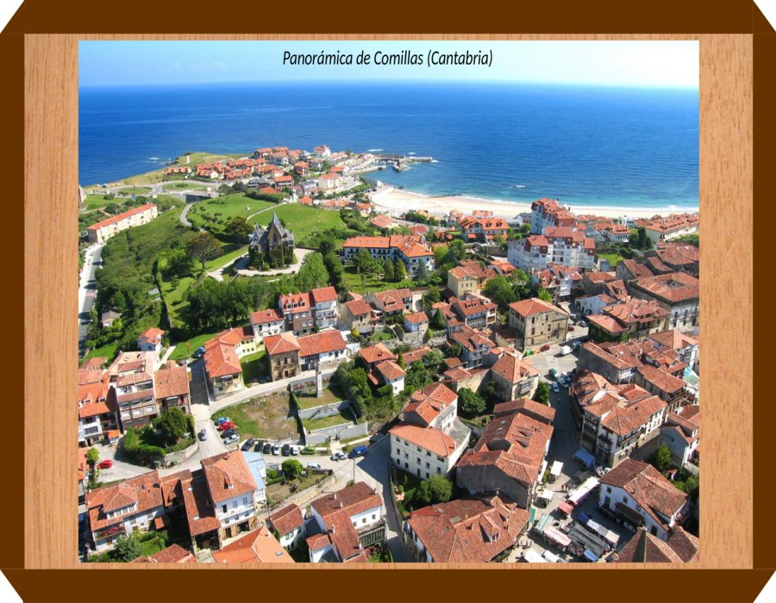

Slide 12
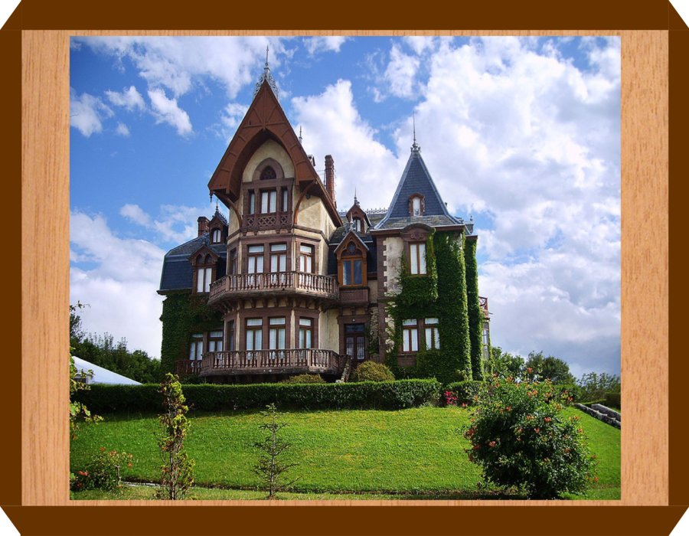

Slide 13
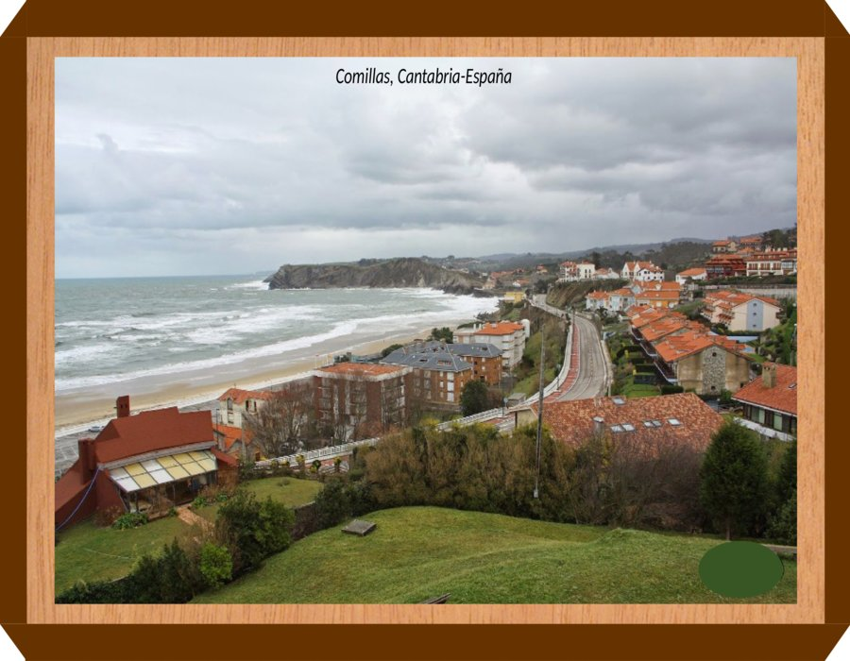

Slide 14
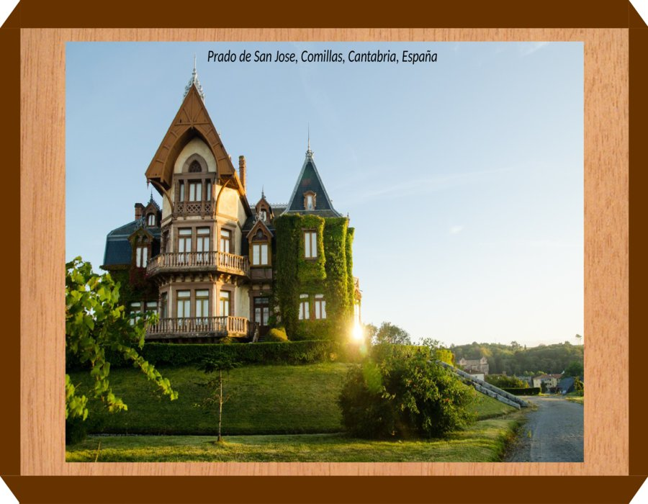

Slide 15
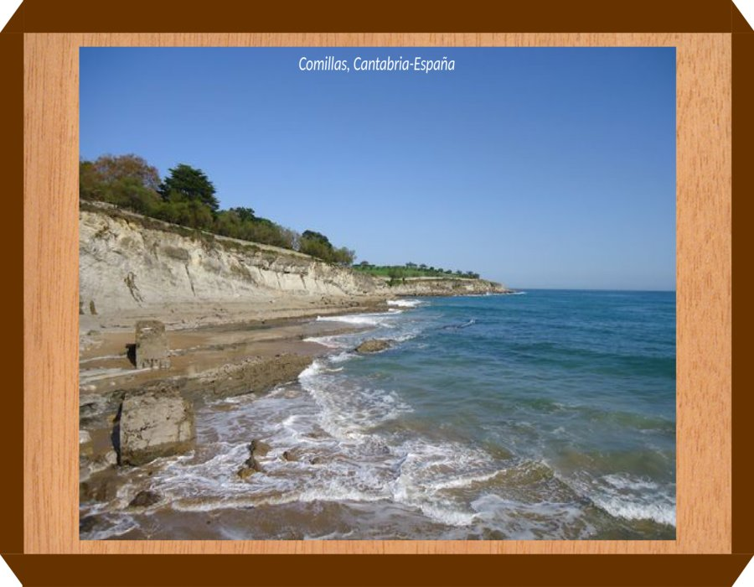

Slide 16
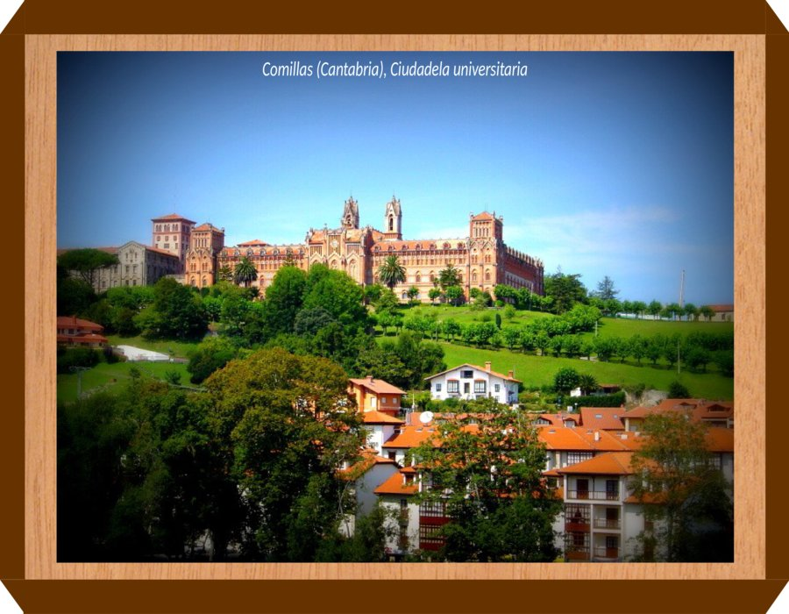

Slide 17
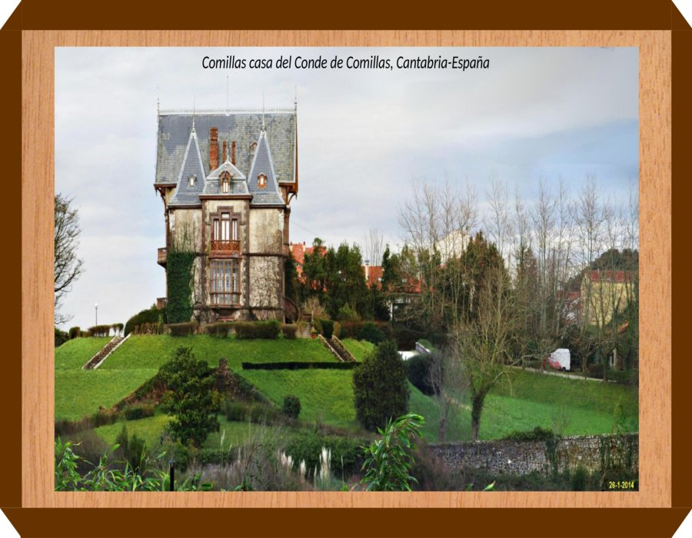

Slide 18
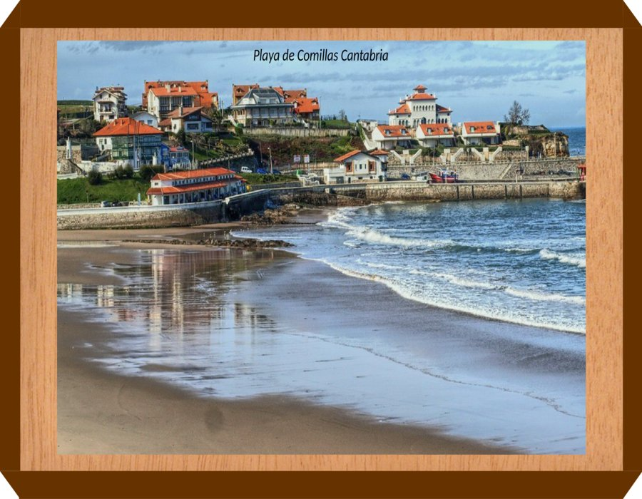

Slide 19
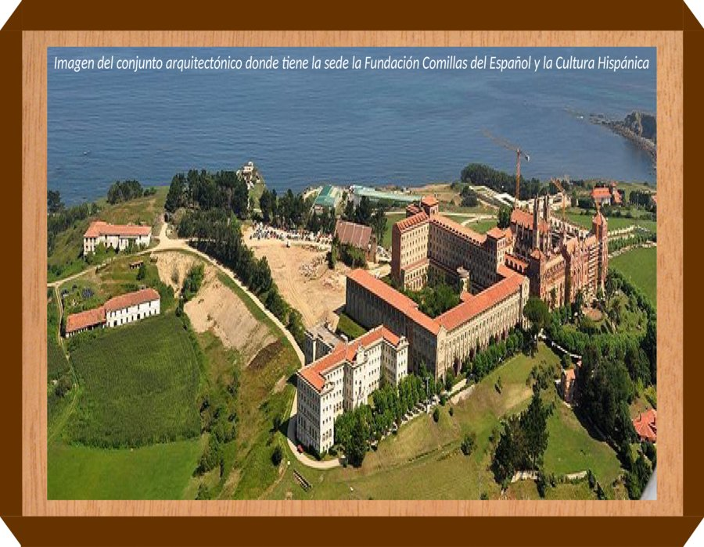

Slide 20
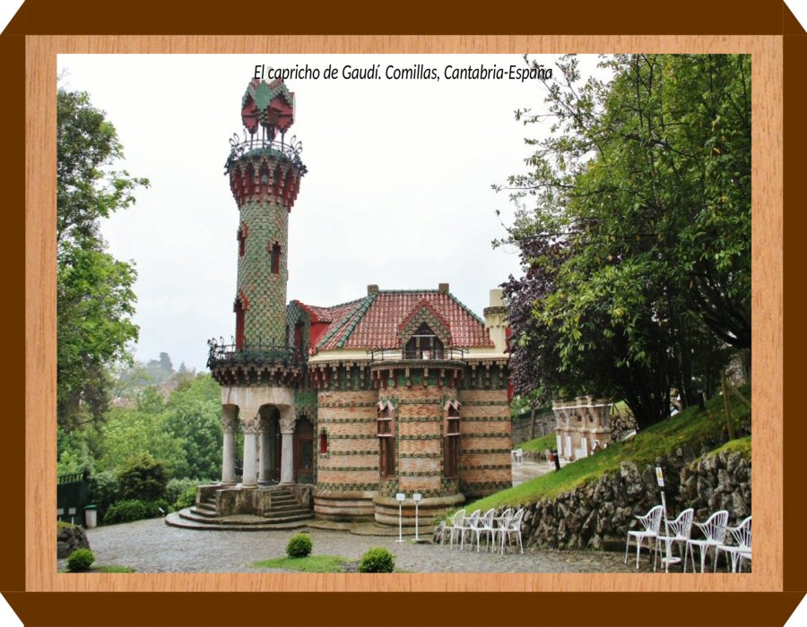

Slide 21
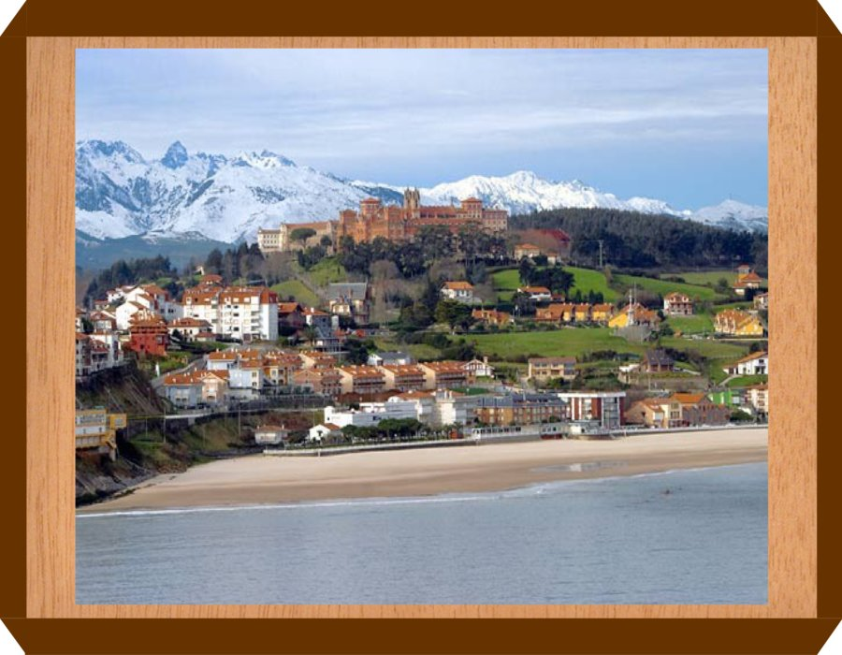

Slide 22
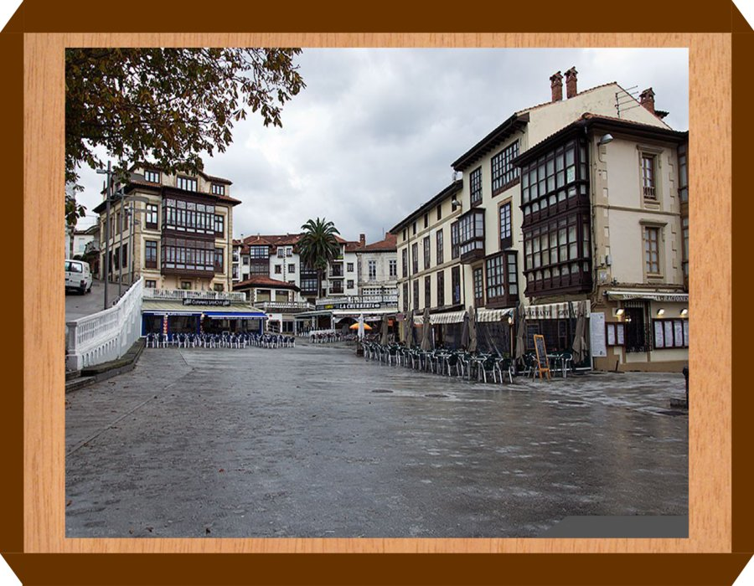

Slide 23
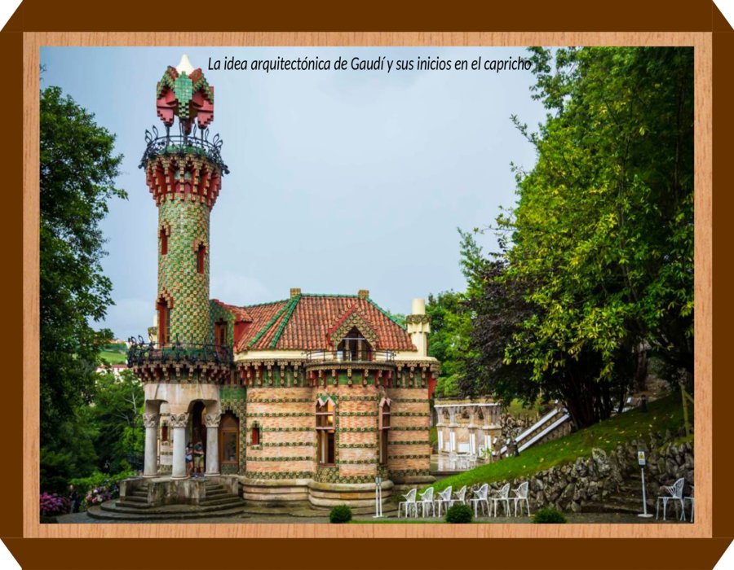

Slide 24
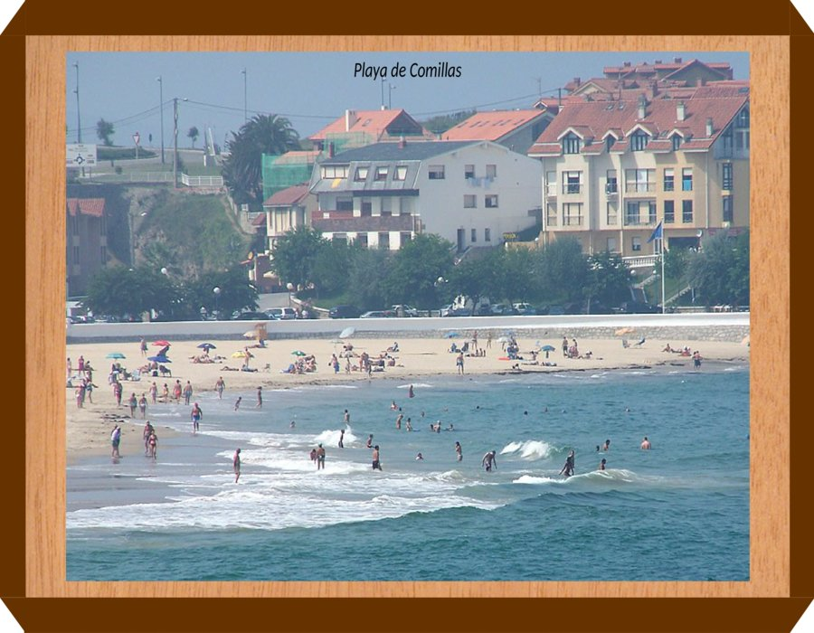

Slide 25
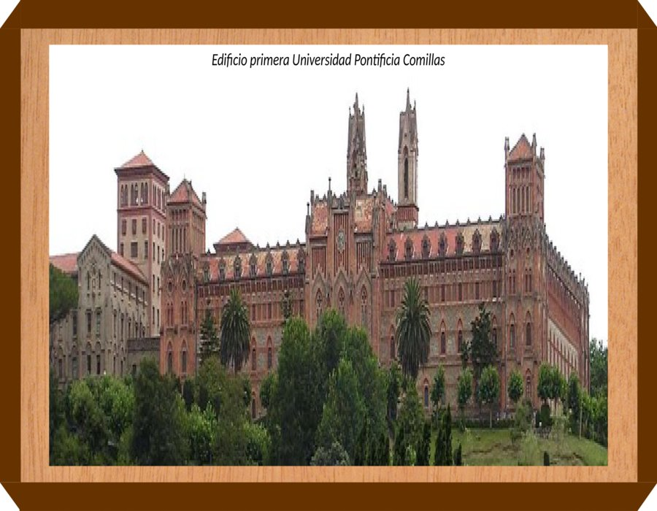

Slide 26
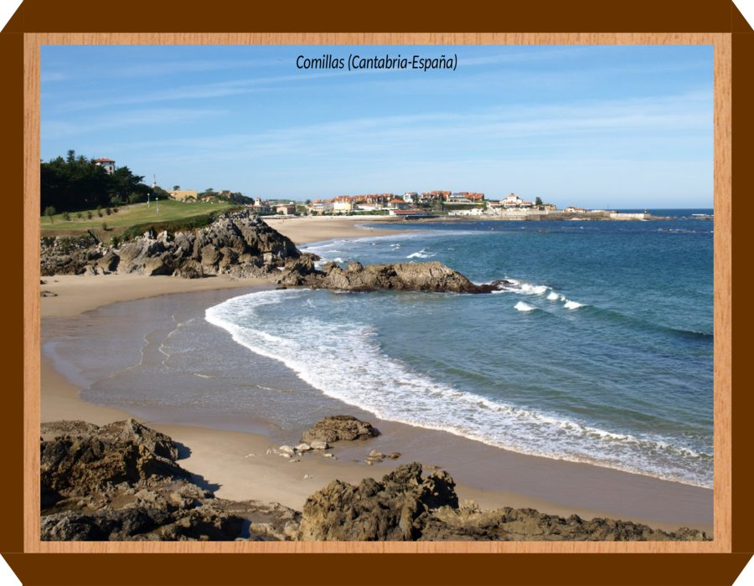

Slide 27
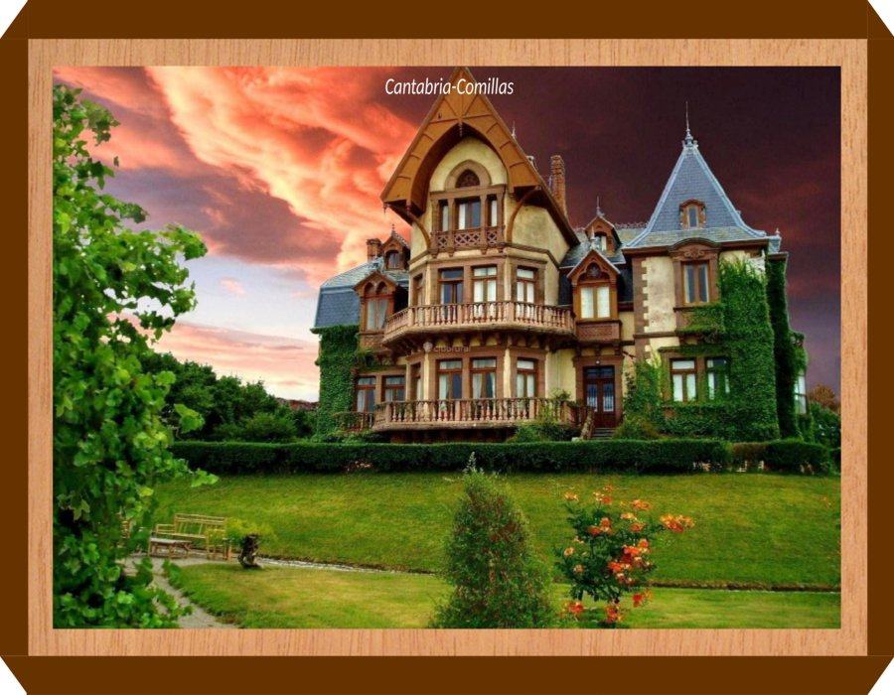

Slide 28
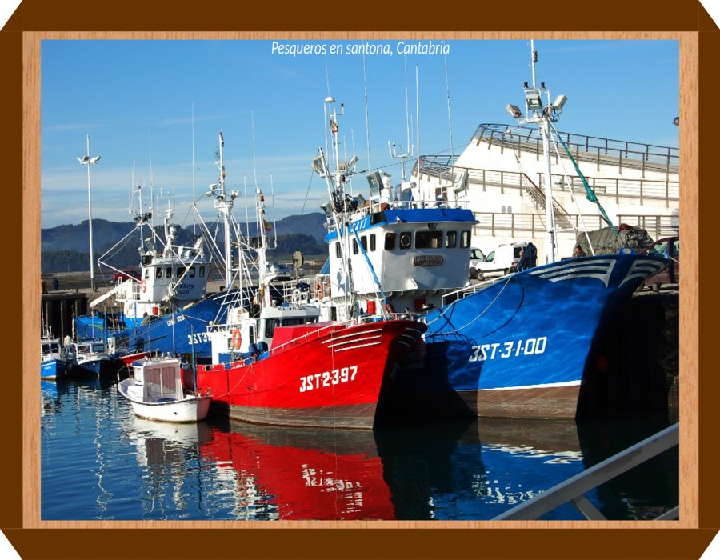

Slide 29
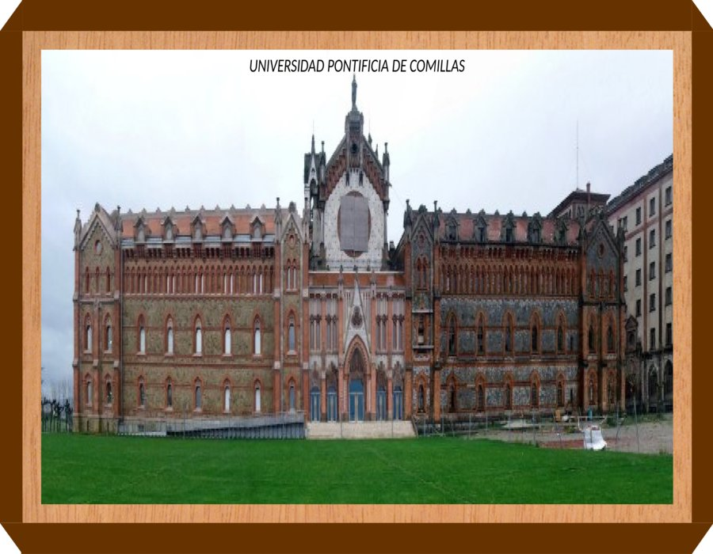

Slide 30
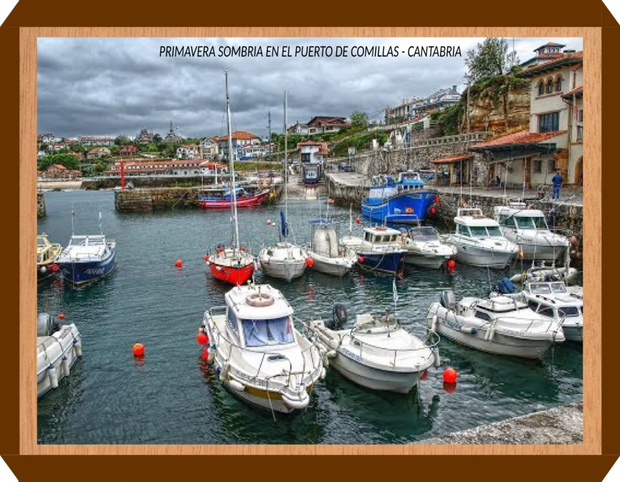

Slide 31
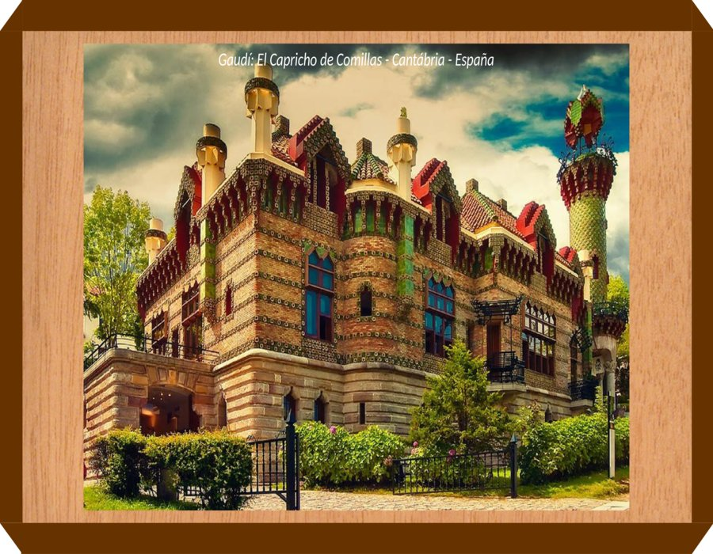

Slide 32
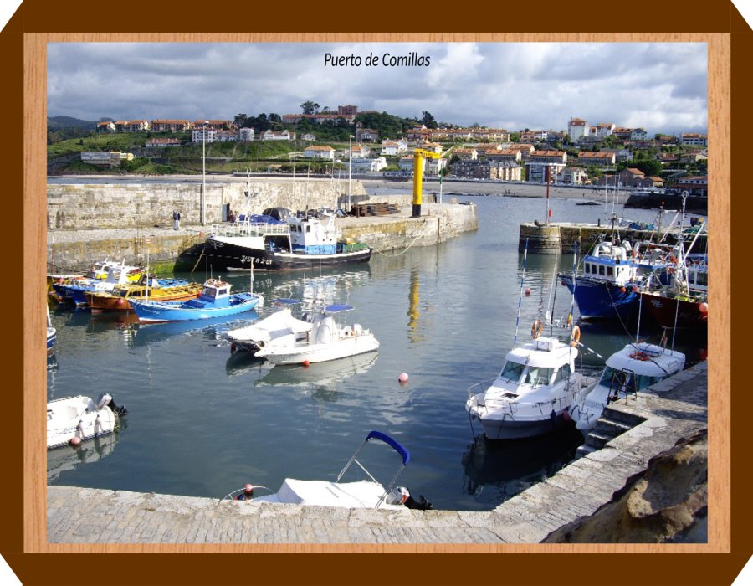

Slide 33
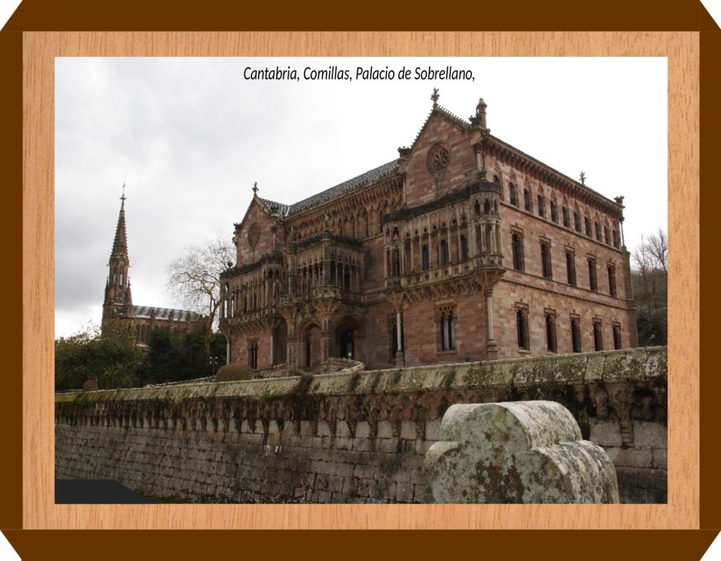

Slide 34
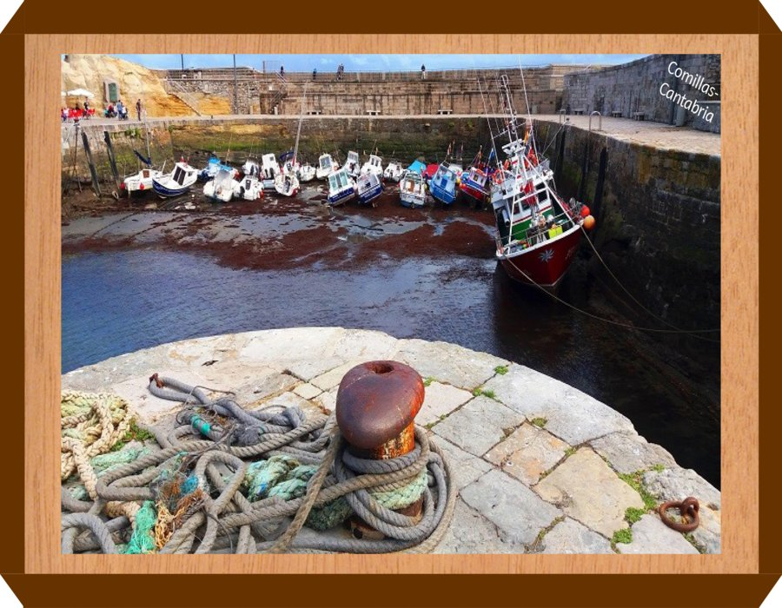

Slide 35
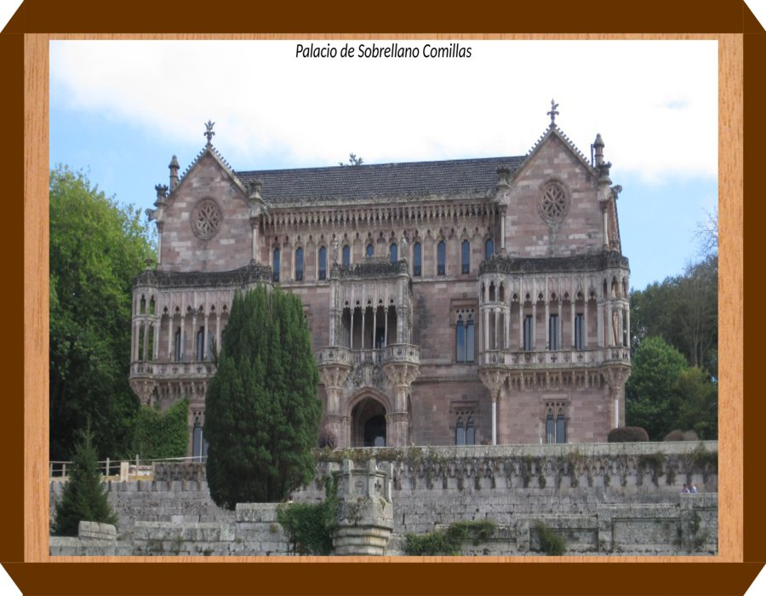

Slide 36
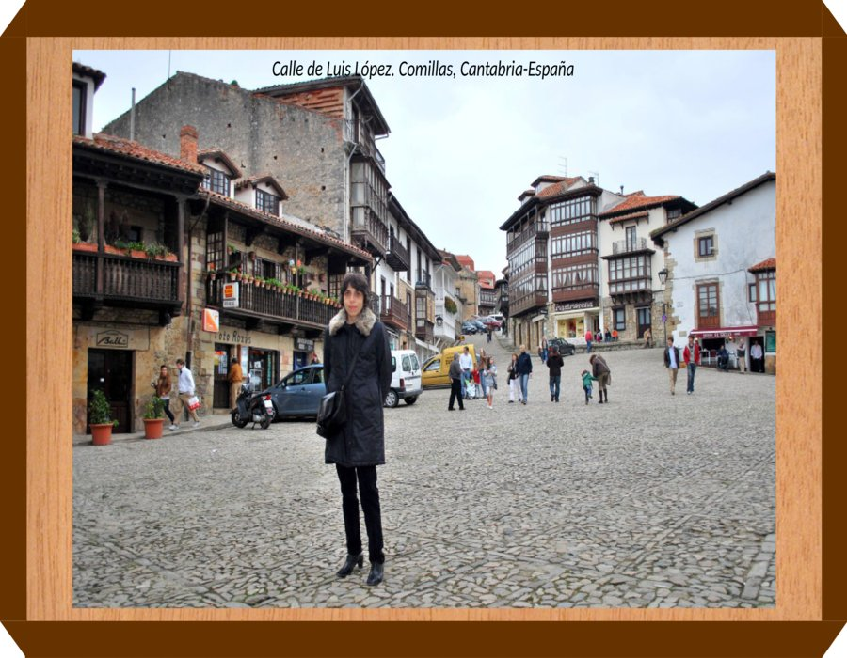

Slide 37
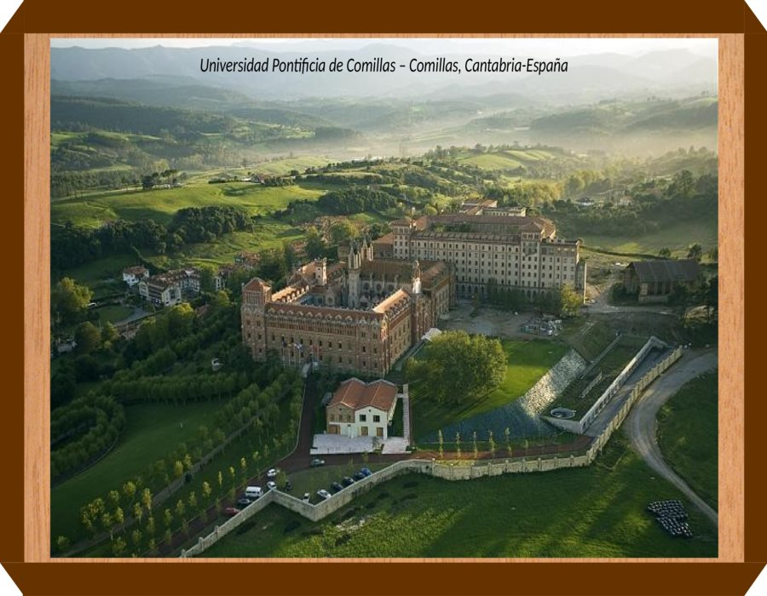

Slide 38
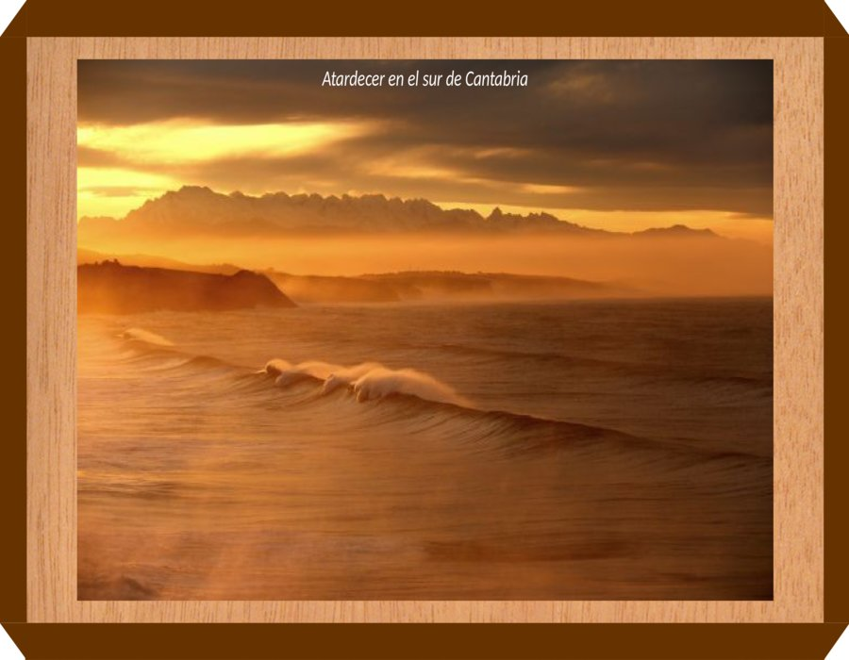

Slide 39
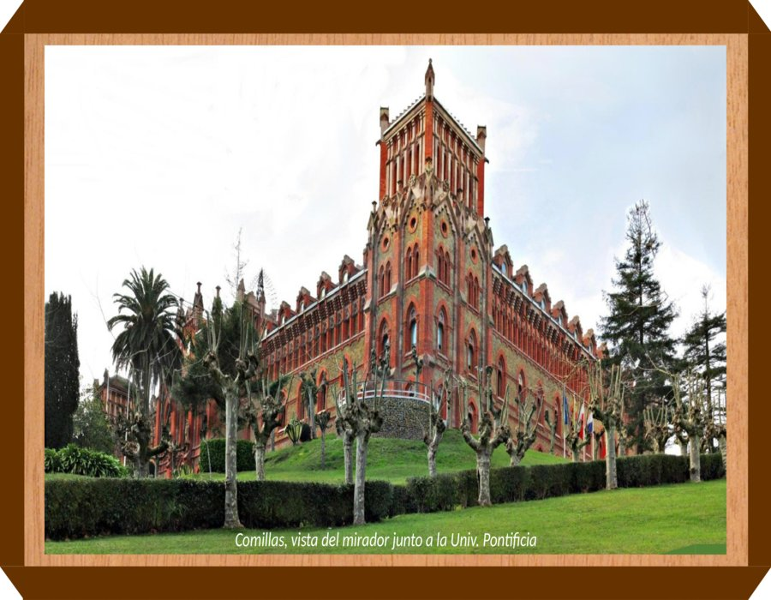

Slide 40
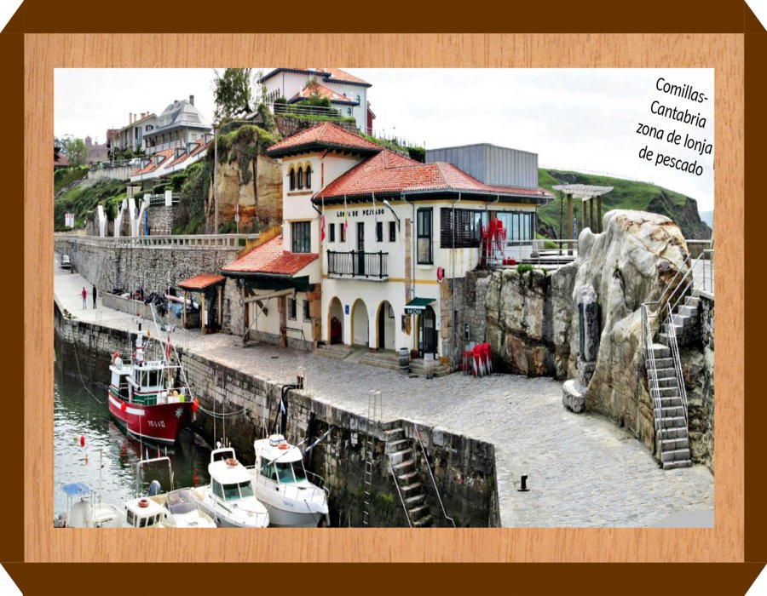

Slide 41
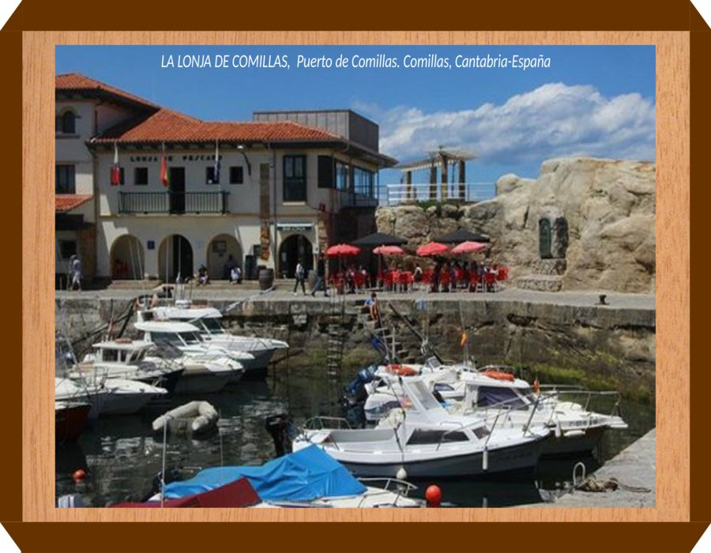

Slide 42
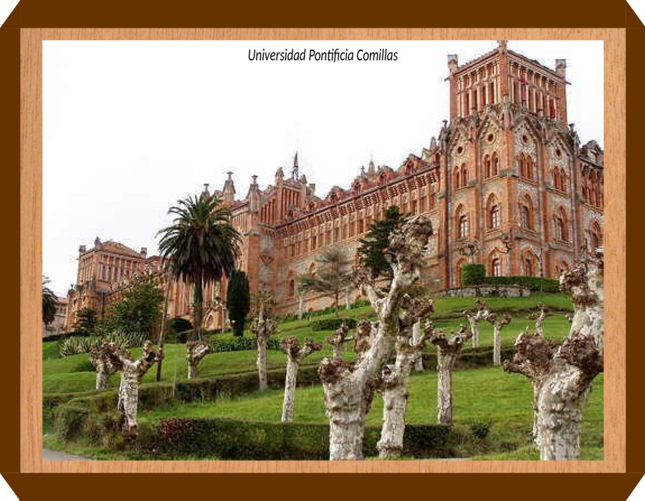

Slide 43
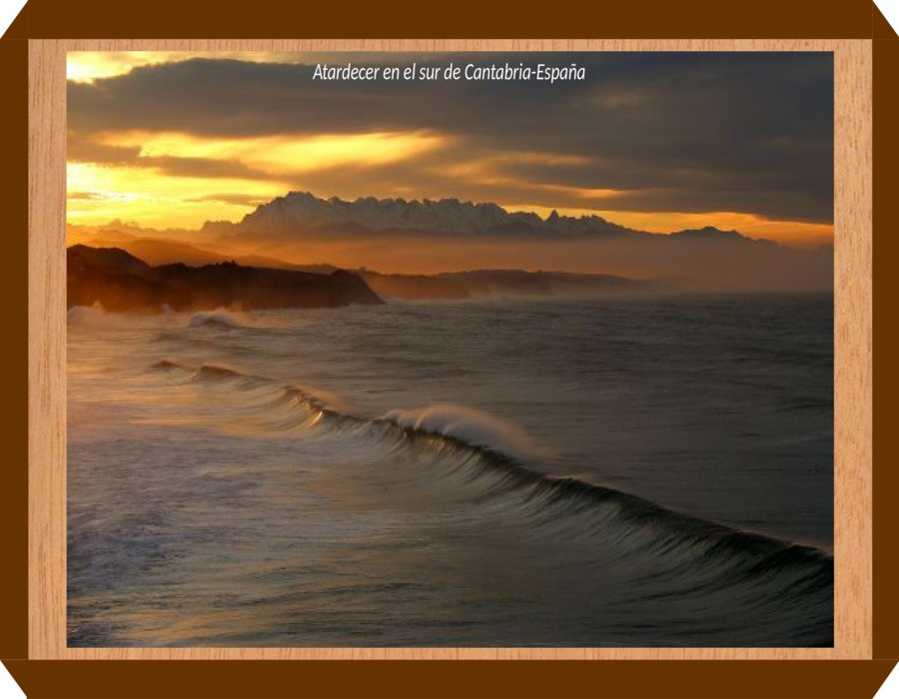

Slide 44
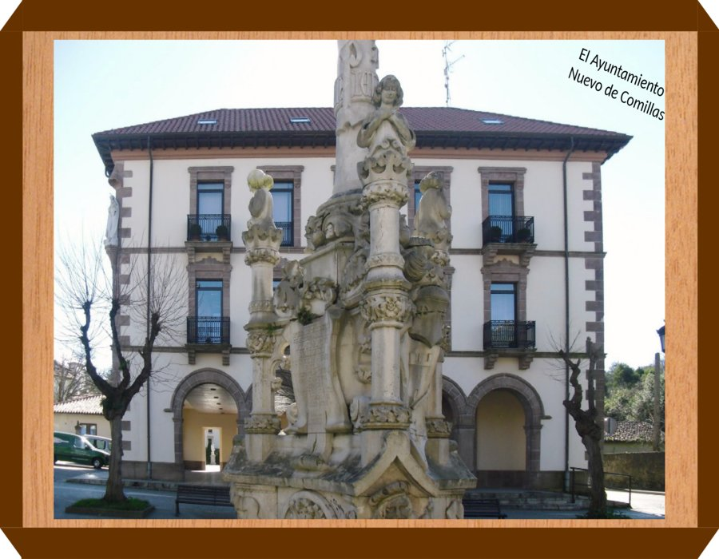

Slide 45
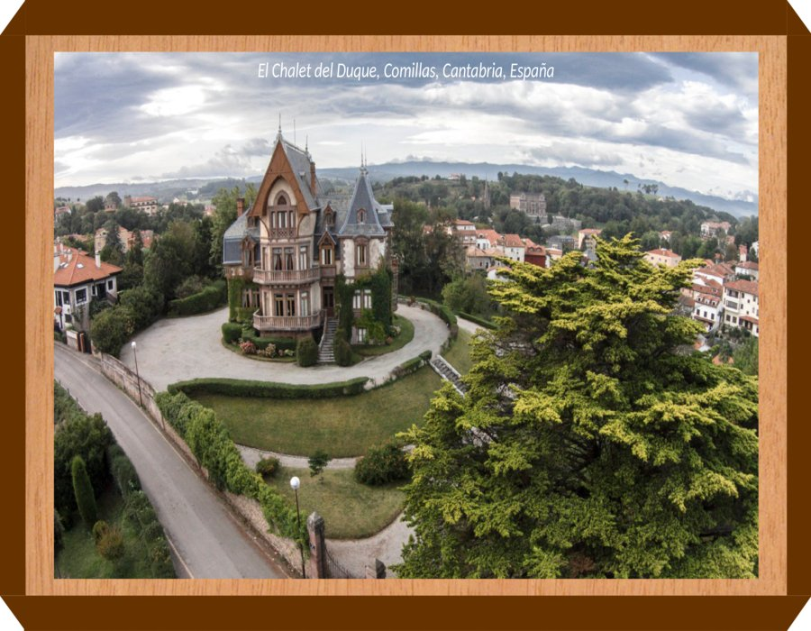

Slide 46
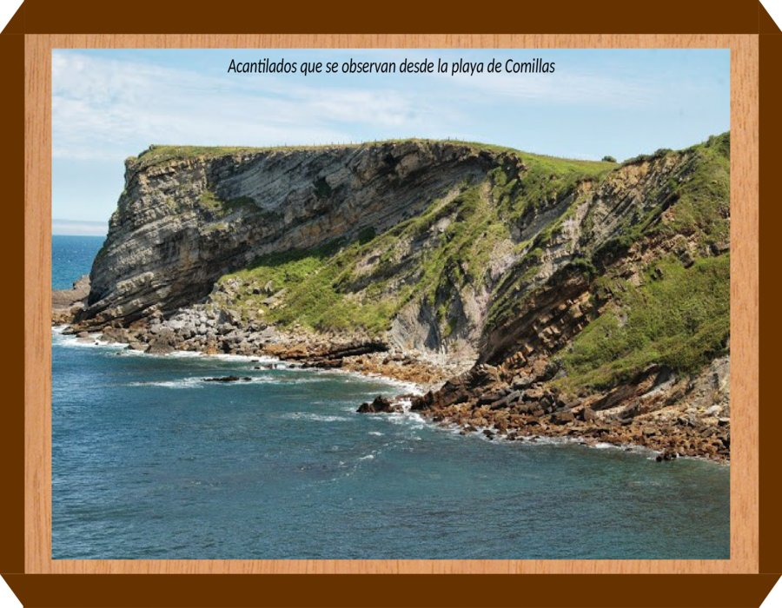

Slide 47
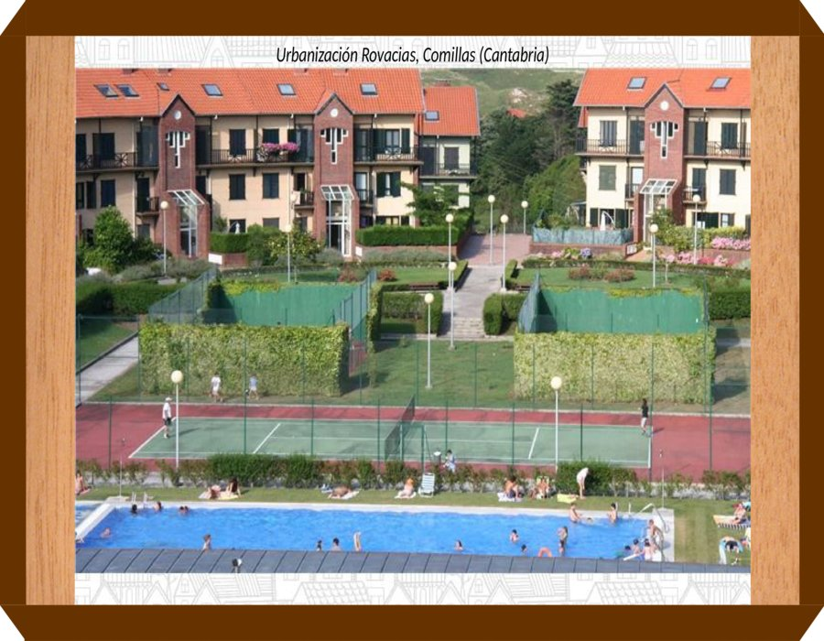

Slide 48
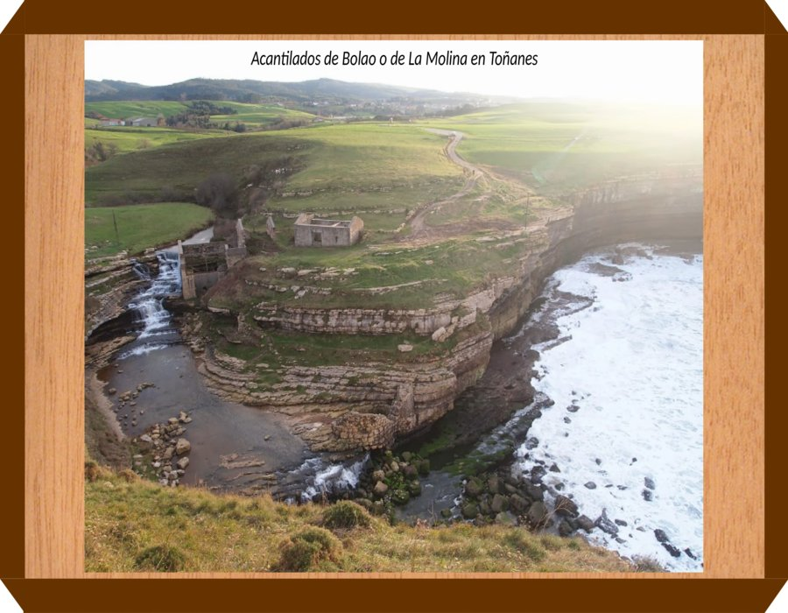

Slide 49
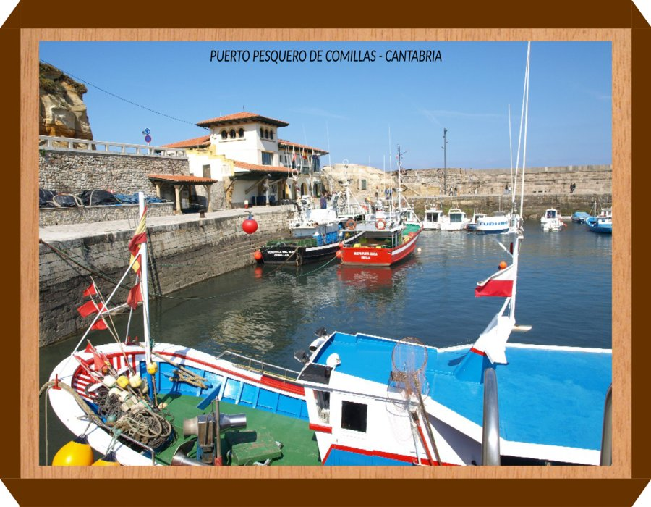

Slide 50
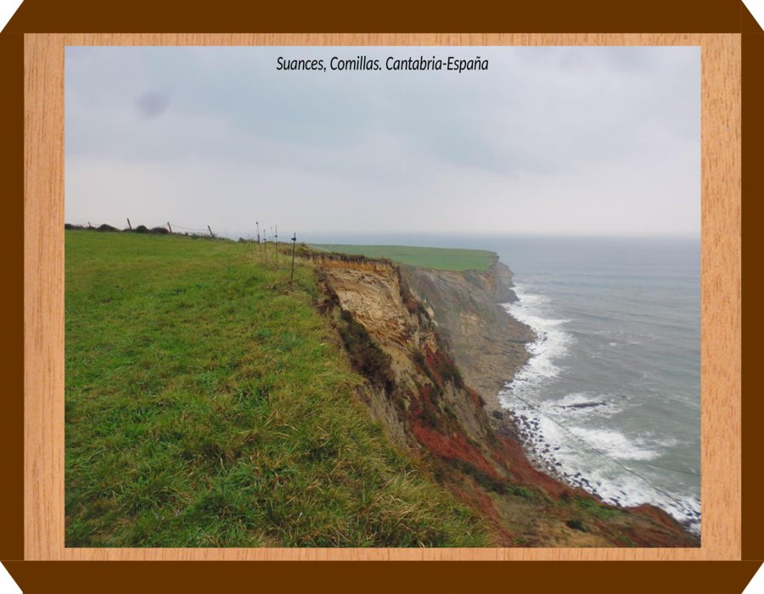

Slide 51
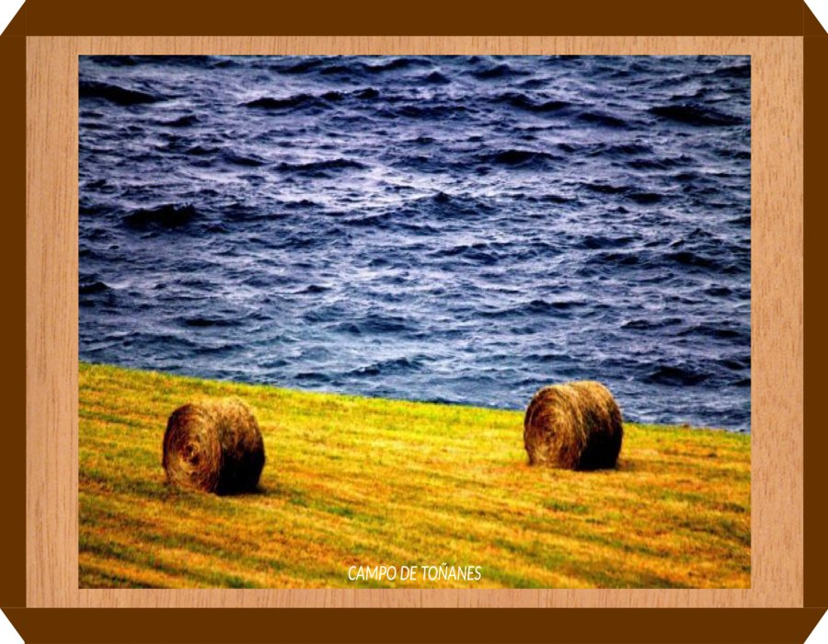

Slide 52


Slide 53


Slide 54


Slide 55


Slide 56


Slide 57


Slide 58


Slide 59


Slide 60


Slide 61


Slide 62


Slide 63


Slide 64


Slide 65


Slide 66







¿Te ha gustado?
Puedes ver más entrando
Aquí
Además puedes recibir powerpoints en tu correo electrónico suscribiéndote aquí:

